Slide 1
MATEMATIKA NA ŠKOLSKOM IGRALIŠTU

Slide 2
OBJAŠNJENJE ZADATAKA
Da nam ne bi bilo dosadno, nastavnica LOVORKA dala nam je ,,zabavne’’ zadatke
Zadatci su bili o sličnosti trokuta. Naše zadnje lekcije.
Nakon sati razmišljanja shvatili smo o čemu se u lekciji radi.

Slide 3
U grupi su bili: Katja Marinković, Đurđica Bauk i Nikola Bareta.
Sada ćemo vam pokazati koje smo zadatke obrađivali.

Slide 4
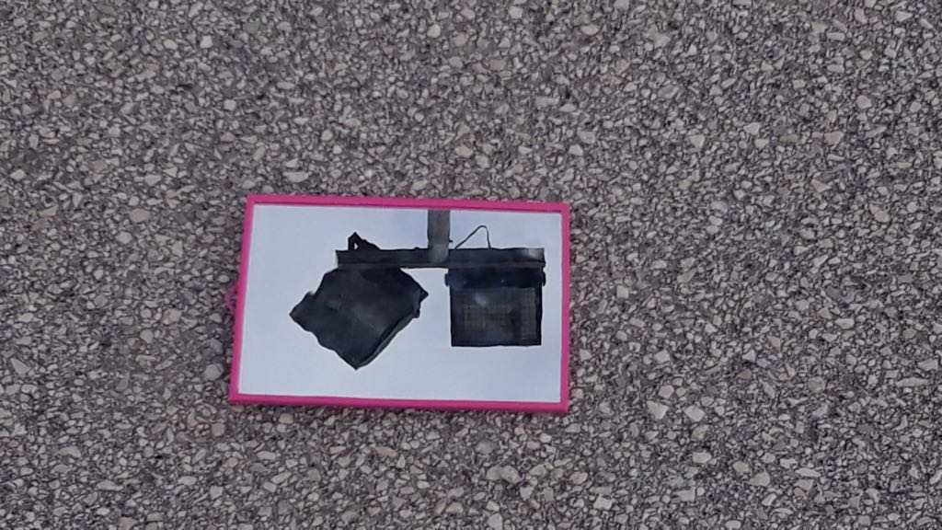
1. ZADATAK
VISINA KOŠA NA KOŠARKAŠKOM IGRALIŠTU
Trebali smo izmjeriti visinu koša uz pomoć:
ogledala, Nikole te metra za mjerenje duljina.
Prvo smo trebali izmjeriti Nikolinu visinu do njegovih očiju
Stavili smo ogledalo na tlo, Nikola je trebao vidjeti vrh koša

Slide 5
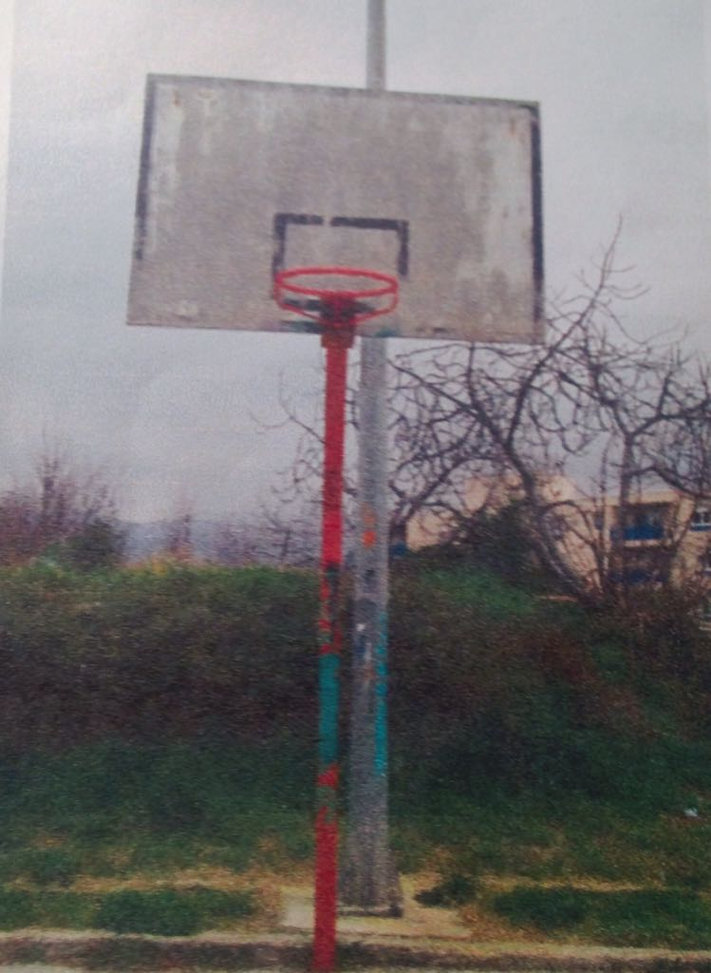
Nakon nekog vremena Nikola je pronašao vrh koša na ogledalu
Zatim smo izmjerili udaljenost od koša do ogledala i od ogledala do Nikole
ovako smo postavili zadatak
x:145=290:160
160x=145x290
160x=42 050/:160
x=262cm=2,62m
Poučak SKS

Slide 7
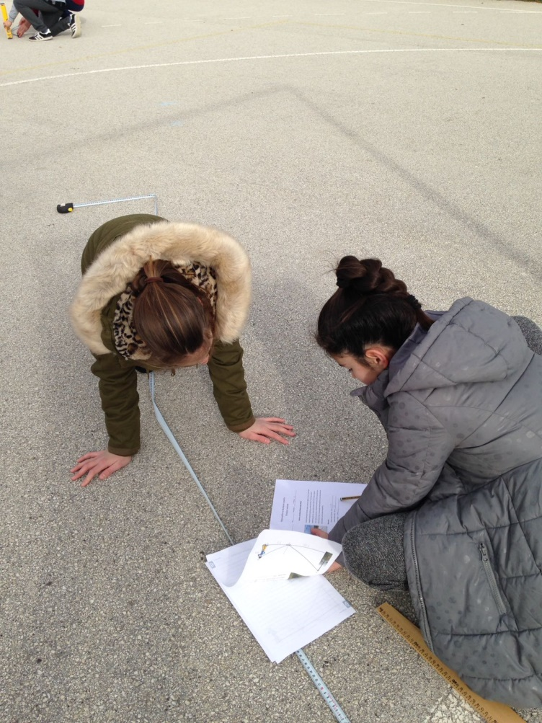
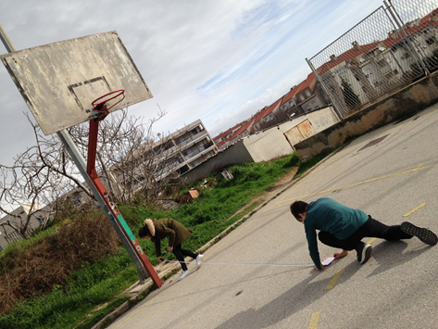

Slide 8
2. zadatak
VISINA UČENICE KATJE
Za ovaj zadatak nam je bilo potrebno: SUNCE, metar za mjerenje duljine, štap, Katja
Katja je stala na jedno mjesto, zrake SUNCA su preko nje ocrtale sjenu na tlu. Zatim je Nikola izmjerio duljinu Katjine sjene, koja je bila duga 345 cm.
Nakon toga je Katja položila štap na tlo do sebe, te smo ponovno vidjeli štapovu sjenu koju je Nikola morao izmjeriti.

Slide 9
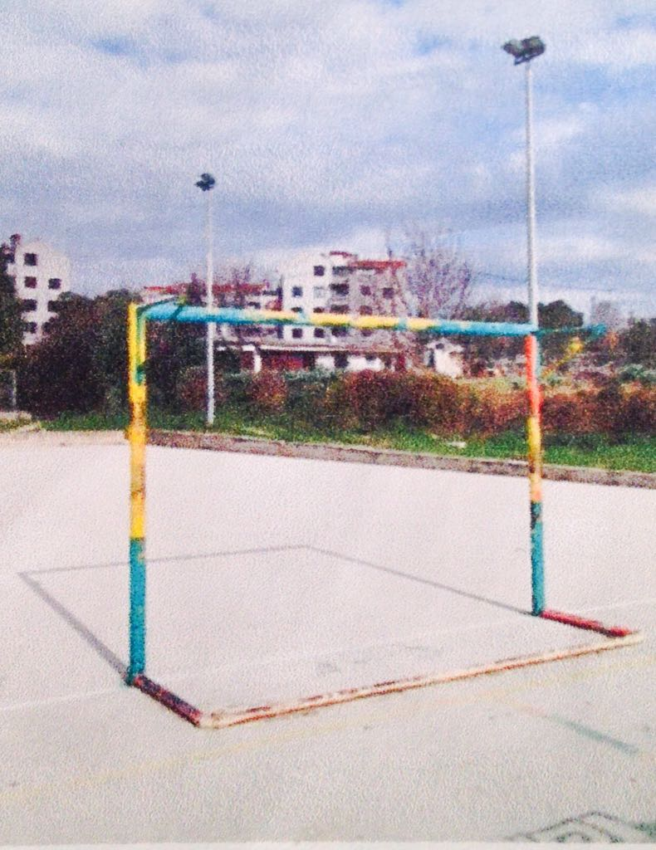
Štap je bio visok 100 cm, te je bacao sjenu od 223 cm.
Zadatak smo postavili ovako:
X:100=345:223
223x=100x345
223x=34 500/:223
x=154.7
Poučak SKS

Slide 11
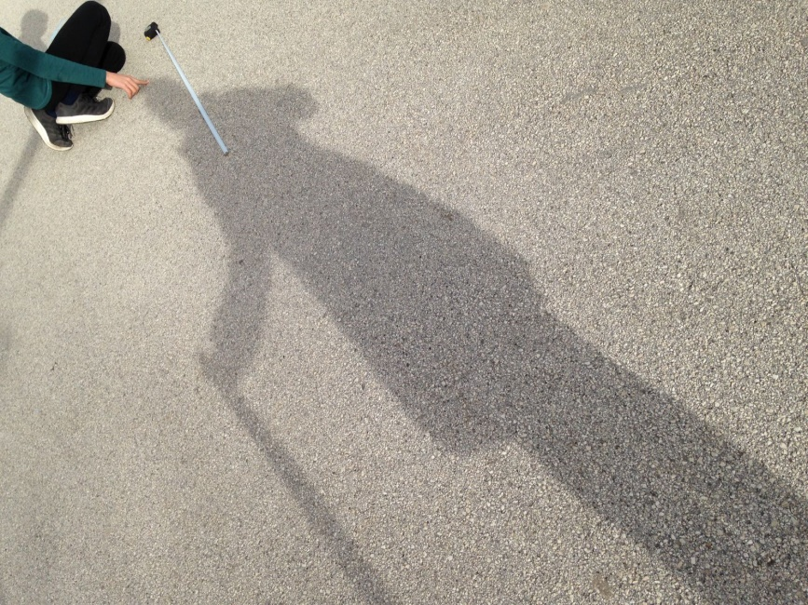
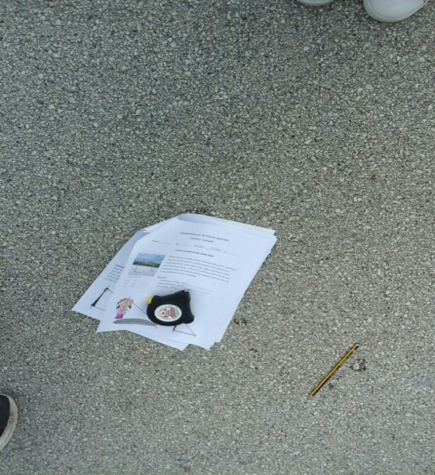
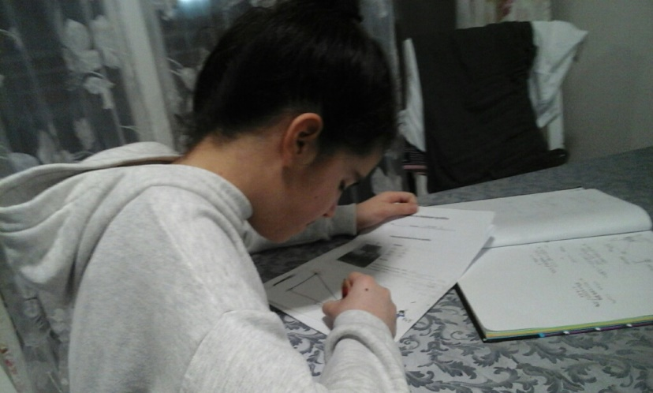

Slide 12
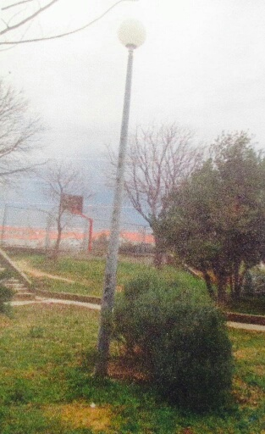
3. ZADATAK
VISINA RASVJETNOG STUPA
Za ovaj zadatak trebalo nam je: vrijeme, trud, rasvjetni stup, Đurđica, ogledalo, metar
Prvo smo trebali izmjeriti Đurđicinu visinu do njenih očiju koja je iznosila samo 143cm
Stavili smo ogledalo na tlo,
Đurđica je trebala vidjeti vrh
rasvjetnoga stupa

Slide 13
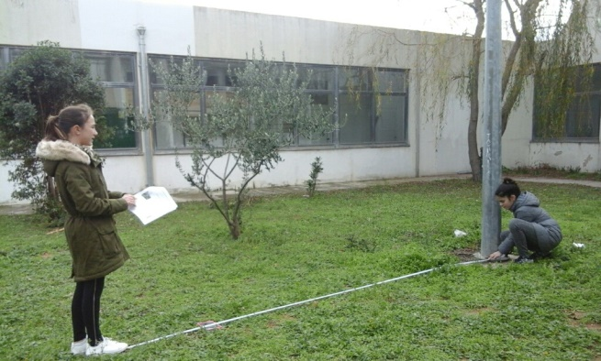
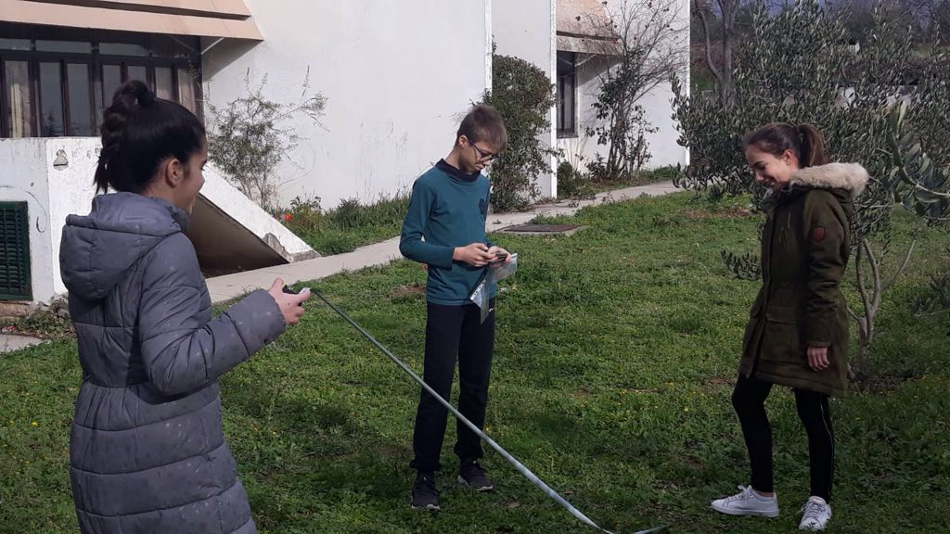
Zatim smo izmjerili udaljenost od rasvjetnog stupa do ogledala i od ogledala do Đurđice
Ovako smo postavili zadatak:
X:143=289:89
89x=143x289
89x=41 327/:89
X=4,64m
Poučak SKS

Slide 15
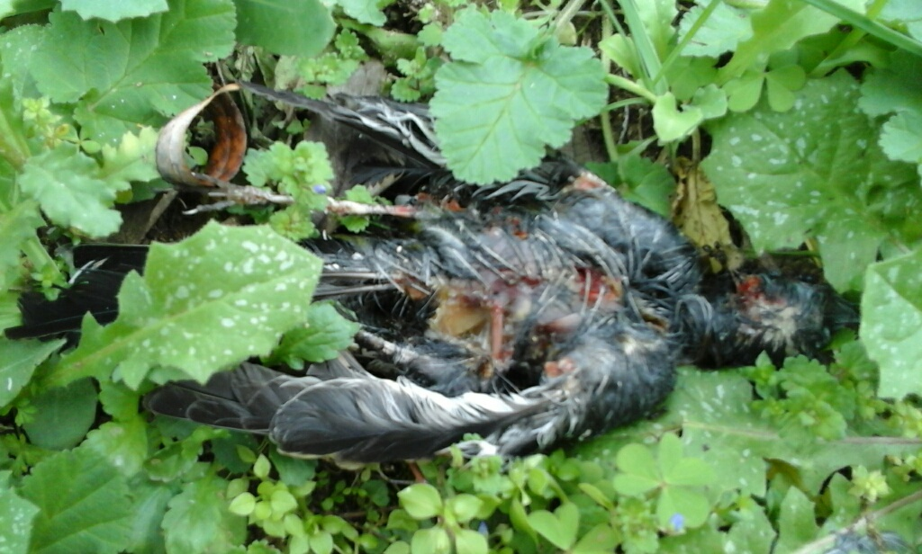
Molili bi da predsjednica KOLINDA GRABAR KITARAROVIĆ unajmi grobara za jadne uginule ptice jer smo mi naišli na pokojnu ptičicu.
Ajmo jedan
Pokoj vjecni…
Sprovod u PON
U 15:50 na groblju P
PTIČICOVAC

Slide 16
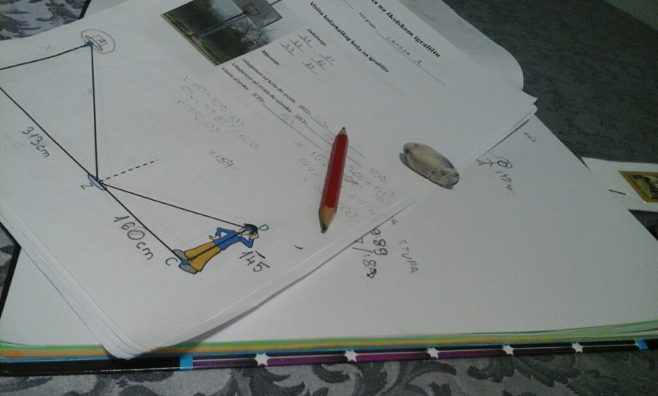
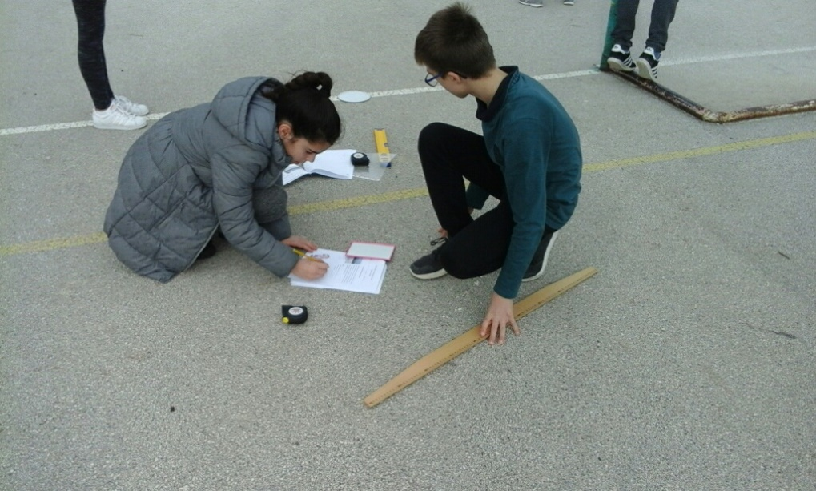
NAPRAVILI:
KATJA MARINKOVIĆ
ĐURĐICA BAUK
NIKOLA BARETA
7.A

